Slide 1
Коммуникативные умения и социализация школьников
Заместитель директора по УР
МОУ «СОШ № 15 с углублённым изучением отдельных
предметов ЗМР РТ»
Николаева И.П.

Slide 2
«Образование – это то, что остаётся у человека, когда он забудет всё, чему его учили». А. Энштейн
Коммуникация - это такое
социальное взаимодействие,
при котором происходит
обмен информацией
с помощью вербальных
и невербальных средств.

Slide 3
Умения - это главная характеристика учебной деятельности школьника (включающая наряду с ними знания и навыки) - освоенный субъектом способ выполнения действия.
Социализация – процесс интеграции индивида в общество, в разнообразные типы социальных сообществ путём усвоения элементов культуры, социальных норм и ценностей, на основе которых формируются социально значимые черты личности.

Slide 4
Коммуникативные умения
умения хранить информацию
Умения обрабатывать информацию
Умения передавать информацию

Slide 5
Приём и передача информации предполагают умения:
1. слушать
2. читать
3. получать числовую информацию
4. получать графическую информацию
5. читать жесты и позы
6. читать мимику лица и моторику тела
7. различать интонацию
8. говорить

Slide 6
А также:
9. писать
10. передавать числовую информацию
11. передавать графическую информацию
12. передавать информацию посредством жестом
13. передавать информацию мимикой и пантомимикой
14. передавать информацию
интонацией

Slide 7
Обработка информации предполагает умения:
1. Искать в традиционных источниках
- в алфавитном каталоге
- в предметном каталоге
- в каталоге вторичных источников
- в словарях
- в энциклопедиях

Slide 8
А также:
2. Искать в компьютерных источниках
- в сети Интернет
- в электронных книгах
- в электронных каталогах, архивах
- с помощью поисковых программ
- в базах данных
3. Искать в других источниках
- в социуме
- в радиовещании, телевещании
- в аудио-, видеоисточниках

Slide 9
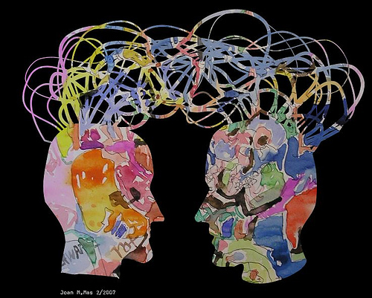
В том числе перерабатывать:
- на основе анализа
- на основе синтеза
- на основе сравнения
- на основе семантического свертывания
- на основе лексического свертывания
- на основе классификации
- на основе систематизации

Slide 10
Хранение информации:
1. На традиционных носителях:
- на бумаге
- в памяти
- на видео-, аудиокассетах
- фотографии
2. На компьютерных носителях:
- дискеты, винчестеры, CD-ROM и др.
- использование ПО (ОС, СУБД и др.)

Slide 11
Коммуникативная компетенция – одна из важнейших характеристик личности.
Как показывает практика, учащиеся, оканчивая школу, не всегда в должной мере владеют навыками в коммуникации.

Slide 12
Основные причины:
- недостаточное привлечение возможностей различных средств обучения в работу по формированию коммуникативных умений
- отсутствие в обучении ситуаций, стимулирующих речевую активность школьников, позволяющих детям более осознанно и свободно пользоваться языком в учебных и других целях.

Slide 13
Коммуникативная компетентность –
это индивидуальная
способность человека
организовать свою
деятельность по общению
в её продуктивных и
рецептивных видах,
используя языковые и иные средства в соответствии с конкретной ситуацией общения.

Slide 14
Выделяют три группы
базовых коммуникативных умений :
- умения межличностной коммуникации
- умения восприятия и понимания друг друга
- умения межличностного
взаимодействия

Slide 15
Умения межличностной коммуникации
включают в себя:
- умение передавать информацию
- умение пользоваться вербальными и невербальными средствами передачи информации
- умение организовывать и поддерживать диалог
- умение активно слушать.

Slide 16
Среди перцептивных умений
важное значение имеют:
- умение ориентироваться в коммуника-тивной ситуации взаимодействия
- умение распознавать скрытые мотивы и психологические защиты партнёра
- умение понимать эмоциональное состояние партнёра.

Slide 17
Для перехода на более высокий уровень сформированности коммуникативных умений необходимо:
1. Создавать положительную мотивацию на основе внутренних потребностей, предыдущего индивидуального опыта общения и коммуникативных способностей учащихся

Slide 18
2. Расширять коммуникативную базу в рамках уроков путем использования системы упражнений, в которых формирование коммуникативных умений будет рассматриваться как специальная педагогическая и дидактическая задача
3. Погружать учащихся в коммуникативную деятельность через организацию работы в диалоговых режимах с применением информационных технологий

Slide 19
4. Конструировать «образ Я» посредством рефлексивных заданий, рассматривая это как условие формирования коммуникативных умений на продуктивном и творческом уровнях.

Slide 20
Благодарю за внимание

